Slide 1

KP Online Coding Bootcamp
Asas CSS3
Memahami Stail Asas untuk HTML5

Slide 2
<ol> Apa itu CSS, dan kenapa CSS?
<ol> Pengenalan kepada anatomi CSS
<ol> Asas CSS - display dan position
<ol> Asas CSS - box model dan dimensions
<ol> Asas CSS - colors
<ol> Asas CSS - tipografi
<ol> Asas CSS - pseudo selectors
<ol> Sistem CSS - Flex system
<ol> Sistem CSS - Grid system
<ol> CSS Responsif - Media Query
<ol> CSS Lanjutan - Fungsi Utiliti
<ol> Pustaka CSS
Topik
TOPIK

Slide 3
Cascading StyleSheet

Slide 4
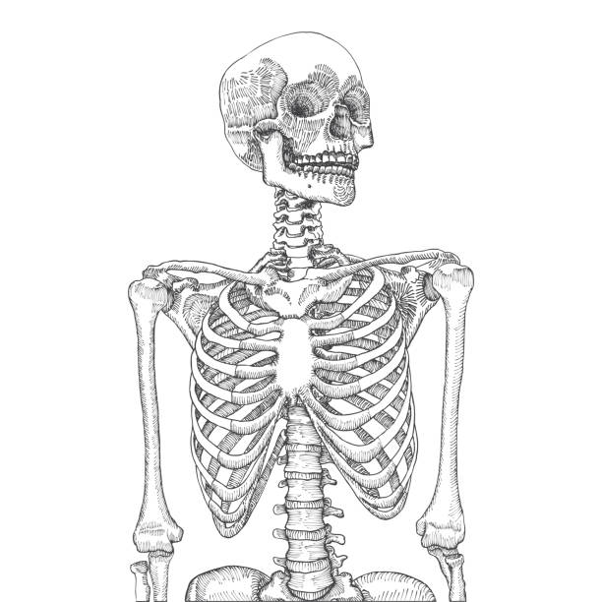
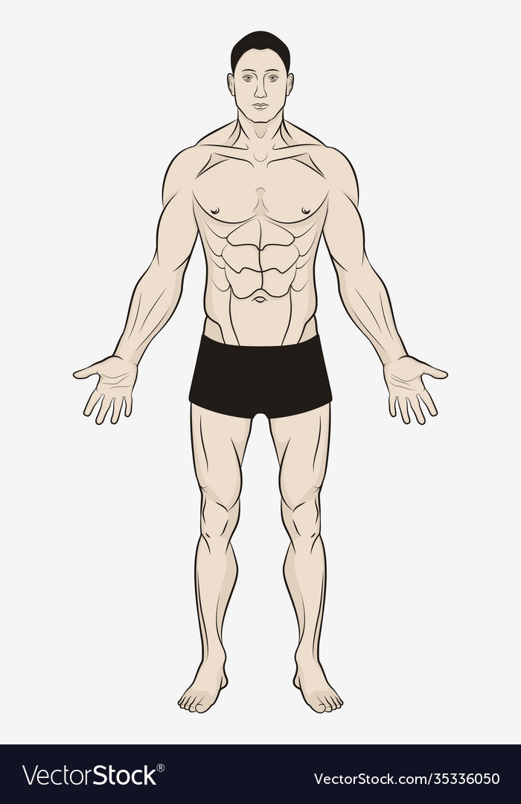
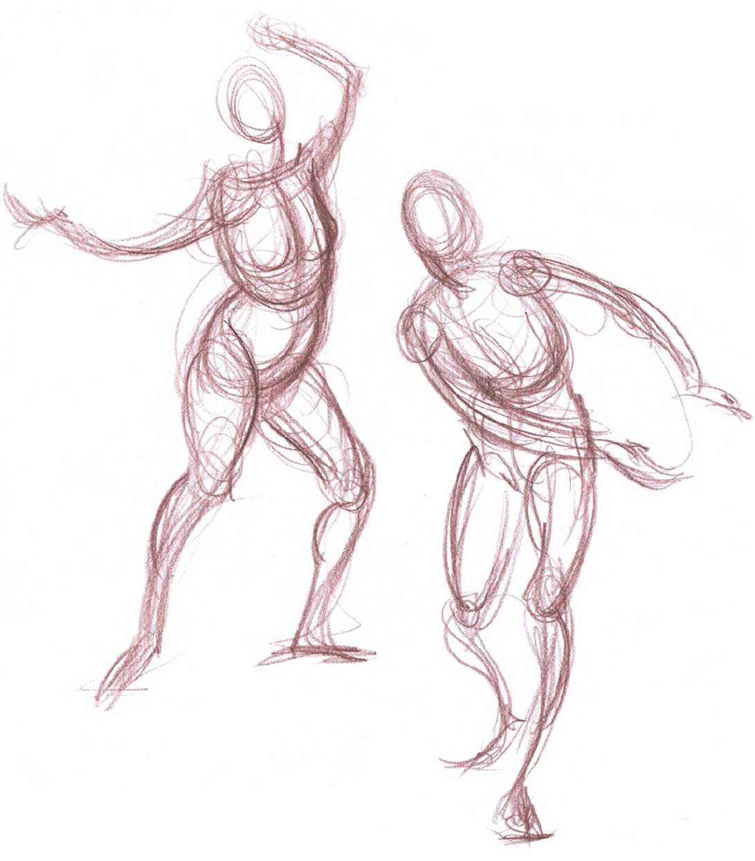


Struktur
Estetika
Interaktiviti

Slide 5

CSS
Pemisahan kepentingan ‎
HTML boleh fokus kepada struktur - konten sebuah halaman
CSS boleh fokus kepada stail - susunan, dimensi, tipografi, responsif, dan lain-lain
Kenapa perlu ada?

Slide 6
Cara import CSS ke dalam HTML
<!DOCTYPE html>
<html>
<head>
<title>Tajuk</title>
<link rel="stylesheet" href="./index.css" />
</head>
<body>
<!-- Kod seterusnya →
</body>
</html>

Slide 7
Anatomi CSS
Pemilih (Selector)
Ciri (Property)
Nilai (Value)
div {
background-color: white;
}
.class-selector {
color: #000000;
font-weight: bold;
}
#id-selector {
width: 100px;
}
Declaration
Ukuran (Measurement)

Slide 8
CSS Selector
Asas
Tambahan
Kumpulkan banyak pemilih
Pemilih attribute
Makin bawah, makin khusus
Pemilih penggabung (combinators)
Pemilih pseudo
div
div, main, section
div[attr=value]
.class-selector
div > p
#id-selector
div + p
div ~ p
div:hover
Rujukan: CSS selectors - CSS: Cascading Style Sheets | MDN

Slide 9
Unit dalam CSS: Panjang
Unit ukuran mutlak
px (piksel)
pt (point)
cm (sentimeter)
in (inci)
Unit ukuran relatif
Peratus - %
Tulisan - em, rem, ch
Skrin - vh, vw, vmax, vmin,
Jenis unit yang boleh dipakai
Rujukan: CSS values and units - Learn web development | MDN

Slide 10
Unit dalam CSS: Warna
Nama warna tersedia dalam CSS - `white`, `black`, dll - <named-color> - CSS: Cascading Style Sheets | MDN
Kod warna heksadesimal RGBA - #333, #333333, #00000000
#RGB, #RRGGBB, #RRGGBBAA - setiap angka mewakili 256 angka heksadesimal
Fungsi utiliti `rgb()`, `rgba()`, `hsl()`, `hsla()`
Jenis unit yang boleh dipakai
Rujukan: CSS values and units - Learn web development | MDN
Rujukan Model Warna: <color> - CSS: Cascading Style Sheets | MDN

Slide 11
CSS: `display` dan `position`
`display` adalah untuk menentukan strategi susun atur elemen
`none`, `inline`, `block`, `flex`, `grid`
`position` adalah untuk menentukan susun atur elemen berdasarkan elemen persekitaran
`fixed`, `sticky`, `relative`, `absolute`, `static`
Memahami susun atur elemen
Rujukan `display`: display - CSS: Cascading Style Sheets | MDN
Rujukan `position`: position - CSS: Cascading Style Sheets | MDN

Slide 12
CSS: Model Box dan Dimensi
Konten
Memahami dimensi elemen dalam HTML
`margin`
`padding`
`border`
Untuk menentukan tinggi dan lebar elemen, bergantung kepada `box-sizing`
Sekiranya menggunakan `content-box`, nilai ketinggian hanyalah untuk konten - menambah `padding` dan `border` akan menjadikan elemen lebih lebar daripada ketinggian
Sekiranya menggunakan `border-box`, nilai ketinggian akan termasuk `padding` dan `border` - menambah `padding` dan `border` tidak memberi impak kepada nilai ketinggian yang telah ditetapkan.

Slide 13
CSS: Model Box dan Dimensi
20px
Konten
Memahami dimensi elemen dalam HTML
100px
8px
div {
box-sizing: content-box;
width: 100px;
padding: 20px;
border: 8px;
}

Slide 14
CSS: Model Box dan Dimensi
20px
Konten
Memahami dimensi elemen dalam HTML
8px
100px
div {
box-sizing: border-box;
width: 100px;
padding: 20px;
border: 8px;
}

Slide 15
CSS: Warna
Warna latar
Warna hadapan a.k.a. tulisan
Warna border
Warna caret (garisan semasa menaip)
background-color
color
Memahami warna dalam CSS
border-color
caret-color
div {
background-color: #FFFFFF;
color: teal;
border-color: #000;
}
Hello

Slide 16
CSS: Tipografi
Nama font yang dipakai
Saiz font
Ketebalan font (`normal`, `bold`, atau guna nombor gandaan 100 - 100, 200, 300, 400, 500…)
Stail font - italic, underline
Penjarakan antara huruf
Penjarakan antara barisan
Penyusunan teks
font-family
font-size
Memahami bagaimana memanipulasi teks
font-weight
font-style
font-kerning
line-height
text-align

Slide 17
CSS: Tipografi
p {
font-family: “Times New Roman”;
font-size: 16px;
font-weight: bold;
font-style: normal;
font-kernal: normal;
line-height: normal;
}
Memahami bagaimana memanipulasi teks
Tulisan ini telah terhasil mengikut nilai CSS yang telah ditetapkan pada teks ini. Anda tidak perlu menetapkan semua nilai, hanya tetapkan mengikut keperluan sahaja.

Slide 18
CSS: Pemilih Pseudo (Pseudo Selectors)
Apabila elemen sedang dituding (hover)
Apabila elemen sedang difokus
Apabila elemen sedang aktif (link, button)
Apabila elemen telah digunakan (link)
Apabila elemen sedang kosong (input)
Setiap subelemen pertama
Setiap subelemen yang ke (2n)
div:hover
div:focus
div:active
Memahami bagaimana memanipulasi teks
div:visited
div:blank
div:first-child
div:nth-child(2n)
Rujukan: Pseudo-classes and pseudo-elements - Learn web development | MDN

Slide 19

CSS: Pemilih Pseudo (Pseudo Selectors)
div {
background-color: blue;
}
div:hover {
background-color: red;
}
Memahami bagaimana memanipulasi teks

Slide 20
Flex
Susunan keseluruhan (untuk parent)
Aturan linear (untuk parent)
Pensaizan Element (untuk children)
Sesuai digunakan untuk susunan elemen bersifat linear
flex-direction
align-items
flex-grow
flex-wrap
justify-content
flex-shrink
flex-flow
order
flex-basis
gap
Cheatsheet: A Complete Guide to Flexbox | CSS-Tricks

Slide 21
Grid
Susunan keseluruhan (untuk parent)
Aturan linear (untuk parent)
Pensaizan Element (untuk children)
Sesuai digunakan untuk susunan elemen bersifat grid/table/2 dimensi
grid-template
align-items
grid-row
grid-auto-flow
align-content
grid-column
justify-items
justify-content
grid-gap
Cheatsheet: GRID - Malven

Slide 22
CSS: Animasi
Terdapat 2 jenis animasi:
`animation` - animasi terhasil berdasarkan tetapan keyframe menerusi `@keyframe`
`transition` - animasi terhasil berdasarkan perbezaan dua nilai daripada keadaan yang berbeza
Memahami animasi dalam CSS

Slide 23
CSS: Animasi
div {
animation: slide 3s ease-in-out;
}
@keyframes slide {
from {
left: 0px;
}
to {
left: 400px;
}
}
Memahami animasi dalam CSS

Slide 24
CSS: Transition
div {
background-color: red;
transition: background-color 1s ease-in-out;
}
div:hover {
background-color: blue;
}
Memahami transisi dalam CSS

